Slide 1

Тема :
Пам’ять Види пам’яті .
Виконала
Учениця 9 класу
Тхір Софія

Slide 2

Па́м'ять - психічний процес, який полягає в закріпленні, збереженні та наступному відтворенні минулого досвіду, що дає можливість його повторного застосування в життєдіяльності людини.

Slide 3

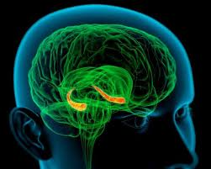
Властивості пам’яті:
Швидкість;
Тривалість;
Готовність;
Обсяг;
Точність.

Slide 4


Основні риси пам’яті : запам’ятовування ; збереження ; відтворення ; забування.

Slide 5

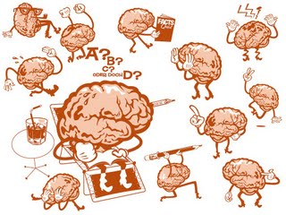
Види пам’яті:
-за методами запам’ятовування :
мимовільна ;
довільна .
-за збереженням інформації:
короткочасна ;
довготривала.

Slide 6

За характером переважаючої психічної активності:
рухова — пам'ять на рухи та їх системи.
емоційна — пам'ять на почуття, які виступають стимулом до діяльності.
образна — пам'ять на уявлення: зорова, слухова, нюхова, смакова, дотикова.
словесно-логічна — специфічна людська, запам'ятовується думка у формі понять.

Slide 7

За тривалістю збереження інформації:
сенсорна пам'ять триває 0,2 - 0,5 секунди, дозволяє людині орієнтуватися в оточенні.
короткочасна пам'ять забезпечує запам'ятовування одноразової інформації на короткий проміжок часу - від кількох секунд до хвилини;
довготривала пам'ять — збереження інформації протягом тривалого часу;
оперативна пам'ять — проявляється під час виконання певної діяльності і необхідна для її виконання в кожний заданий проміжок часу.

Slide 8
Кінець
Дякую за увагу!

